Slide 1
Funktionen – Grundlagen
Interpretieren der Funktionssprache

Slide 2
INTERPRETIEREN („BESCHREIBEN“)
=
Mathematischen Ausdruck im geschilderten Sachzusammenhang (Kontext) BESCHREIBEN!!!
Formulierung in „Alltagssprache“
So gut wie möglich auf mathematische Fachsprache verzichten!

Slide 3
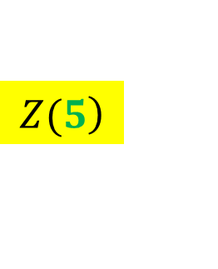

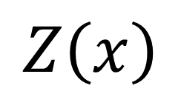

Bsp.) $Z\left(x\right)$ bezeichnet die Zeit in Stunden, die x Personen für den Abriss eines Hauses benötigen. Interpretiere folgende Ausdrücke im Kontext.
$$Z\left(x\right)$$
$$Z(7)=6$$
7 Personen brauchen für den Abriss eines Hauses genau 6 Stunden.
$$\left.Z(5\right)$$
$Z(5)$gibt die Zeit in Stunden an, die 5 Personen für den Abriss eines Hauses brauchen.
$$Z\left(2\right)=Z\left(3\right)+4$$
2 Personen brauchen für den Abriss eines Hauses um 4 Stunden länger als 3 Personen.

Slide 4
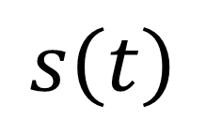
Bsp.) s(t) beschreibt die Strecke (in km), die ein Auto in t Stunden zurücklegt. Übersetze folgende Aussagen in die Funktionen-Sprache.
$$s\left(t\right)$$
Ausdruck | Interpretation
 | Nach sieben Stunden hat das Auto 500 km zurückgelegt.
 | Nach sieben Stunden ist das Auto um 180 km mehr gefahren als nach fünf Stunden.
 | Nach drei Stunden ist das Auto dreimal soweit gefahren, wie nach einer Stunde.
 | Das Auto legt jede Stunde 90 km zurück.
 | Das Auto hat nach acht Stunden Fahrzeit im Durchschnitt 90 km pro Stunde zurückgelegt.

